Slide 1
Introducción a Python
Una presentación introductoria a los fundamentos de la programación en Python, dirigida a principiantes.

Slide 2
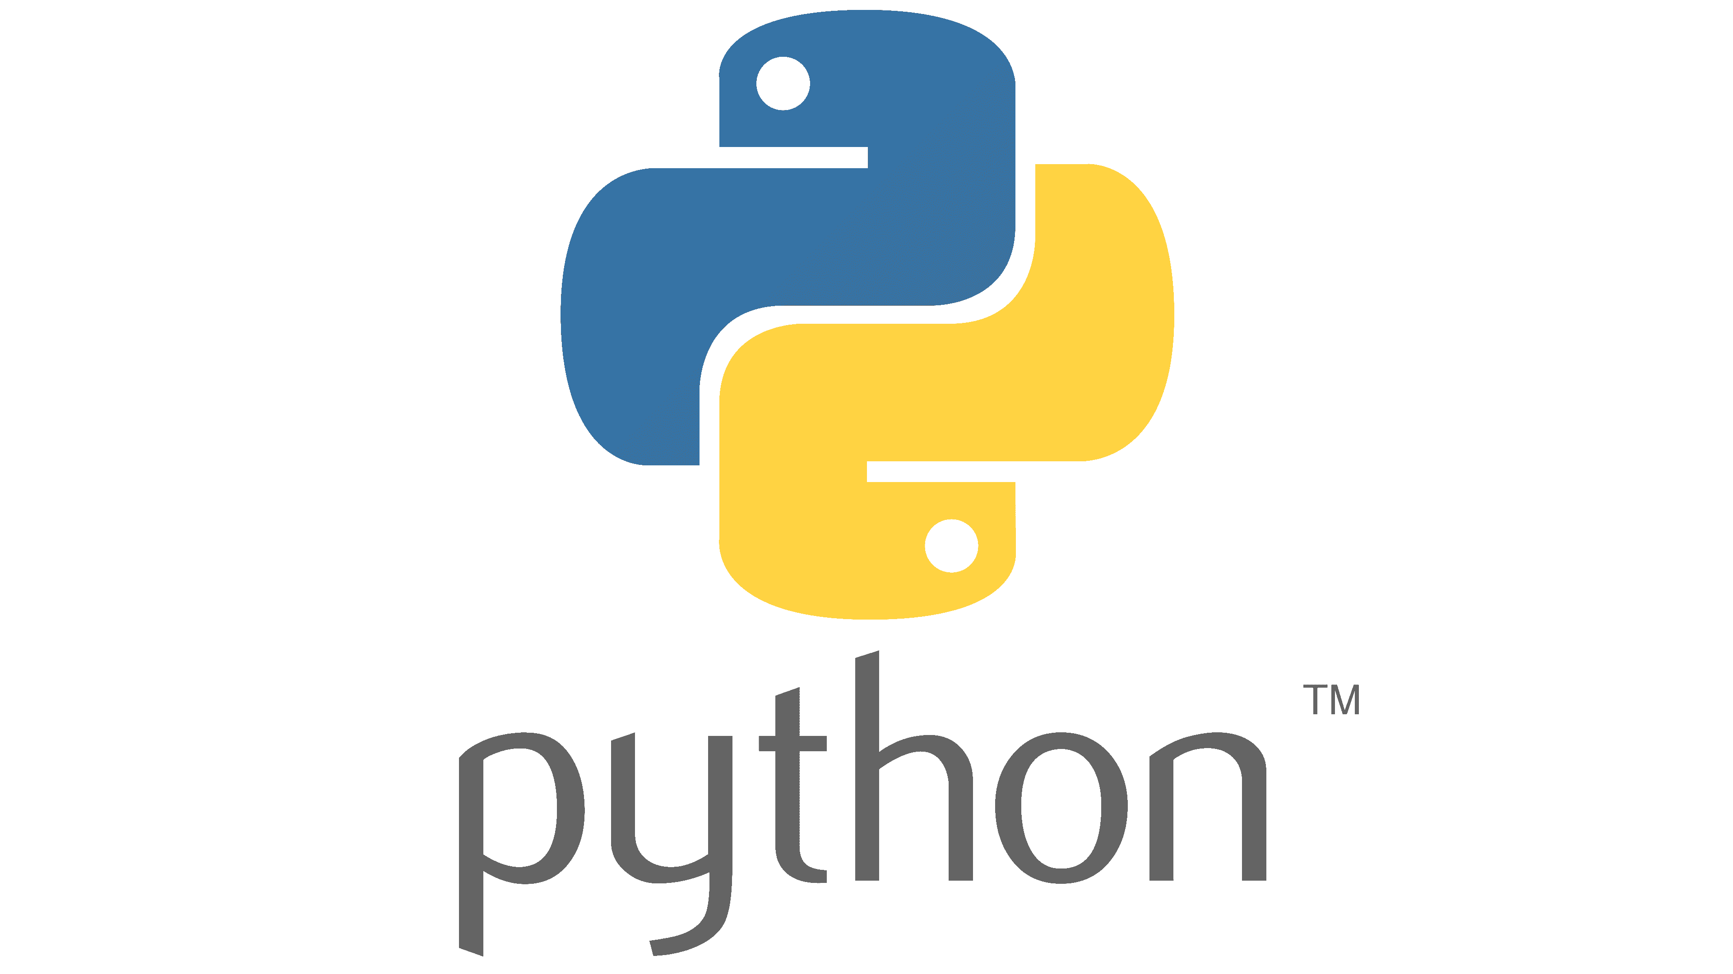
Introducción
En esta presentación, exploraremos el mundo de la programación con Python. Cubriremos los conceptos básicos, desde variables y tipos de datos hasta funciones y manejo de archivos. ¡Empecemos!

Slide 3
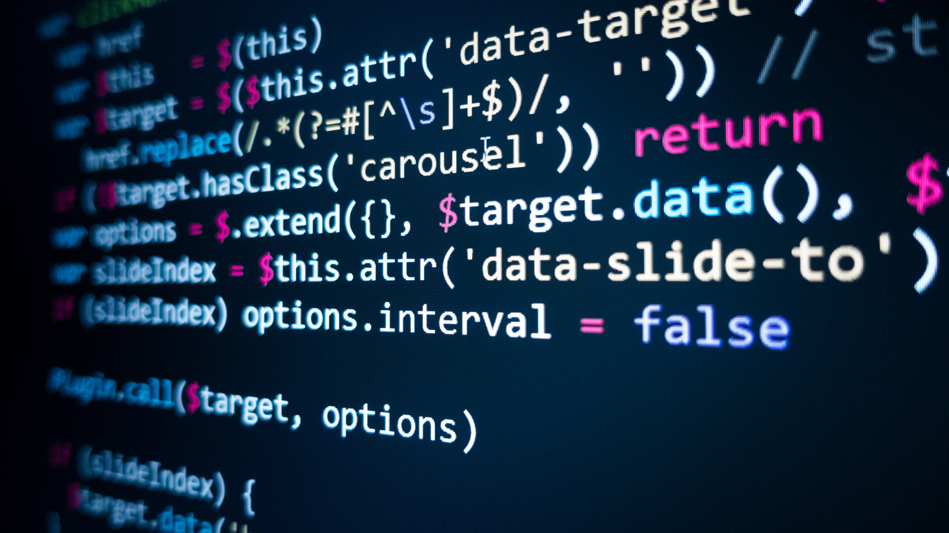
Variables
Las variables son como contenedores que almacenan datos. En Python, se declaran usando un nombre y un signo igual (=). Por ejemplo:
nombre = "Juan"
edad = 25

Slide 4
Tipos de Datos
Python tiene varios tipos de datos, como:
- Enteros (int): 10, 25, -5
- Flotantes (float): 3.14, -2.5
- Cadenas (str): "Hola", "Python"
- Booleanos (bool): True, False

Slide 5
Control de Flujo
Las sentencias de control de flujo dictan el orden en que se ejecuta el código. Algunos ejemplos son:
- if-else: Ejecuta diferentes bloques de código según una condición.
- for: Itera sobre una secuencia de elementos.
- while: Ejecuta un bloque de código mientras una condición sea verdadera.

Slide 6
Funciones
Las funciones son bloques de código reutilizables que realizan una tarea específica. Se definen usando la palabra clave 'def', seguida del nombre de la función y paréntesis. Por ejemplo:
def saludar():
print("¡Hola!")

Slide 7
Módulos
Los módulos son archivos de Python que contienen código reutilizable. Se importan usando la palabra clave 'import'. Por ejemplo:
import math
print(math.pi) # Imprime el valor de pi

Slide 8
Entrada/Salida de Archivos
Python permite leer y escribir datos en archivos. Se utiliza la función 'open()' para abrir un archivo y luego métodos como 'read()' para leer y 'write()' para escribir.

Slide 9
Manejo de Errores
El manejo de errores previene que los programas se detengan inesperadamente. Se utiliza el bloque 'try-except' para capturar y manejar excepciones (errores).

Slide 10
Clases
Las clases son plantillas para crear objetos. Permiten la programación orientada a objetos (POO) en Python. Un objeto es una instancia de una clase.

Slide 11
Conclusión
Hemos cubierto los conceptos básicos de Python, desde variables hasta clases. ¡Continúa practicando y explorando para convertirte en un experto en Python!

